Slide 1
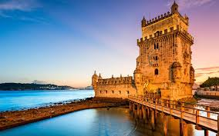
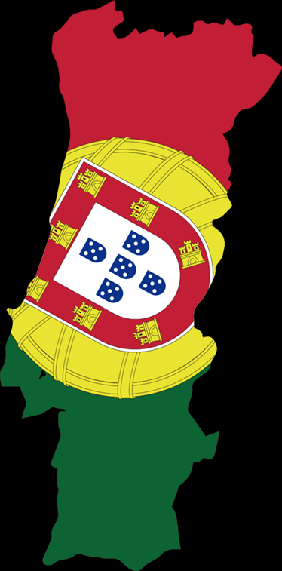
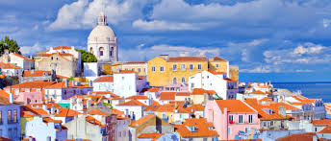
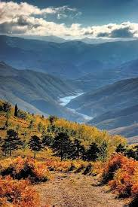
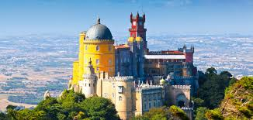
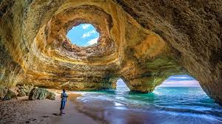
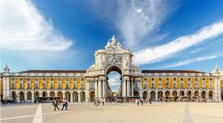
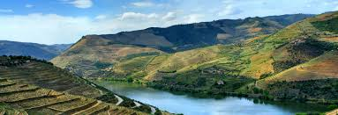
BIENVENUE AU PORTUGAL!

Slide 2
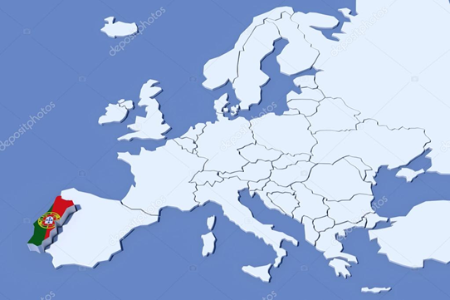
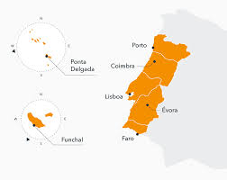
Le Portugal est un pays sur la Péninsule Ibérique. Il est bordé par l’océan Atlantique à l’ouest et au sud, et par l’Espagne au nord et à l’est.
Outre le Portugal Continental, la République Portugaise possède deux îles, l’archipel des Açores et l’île de Madère.

Slide 3
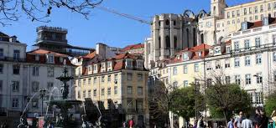
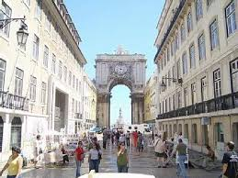
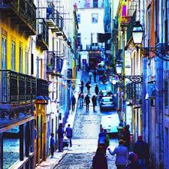
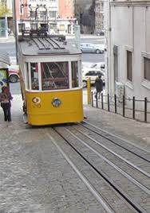
La capital est Lisbonne au bord do fleuve Tage….
Lisbonne est la capitale et la plus grande ville du Portugal avec une population de 547,631 habitants. Environ 27% de la population du pays vit à Lisbonne.

Slide 4
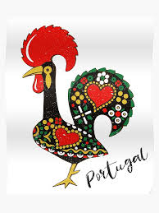
 | Le coq de Barcelos est l’un des emblèmes les plus comuns du Portugal….
… Ainsi que les sardines!

Slide 5
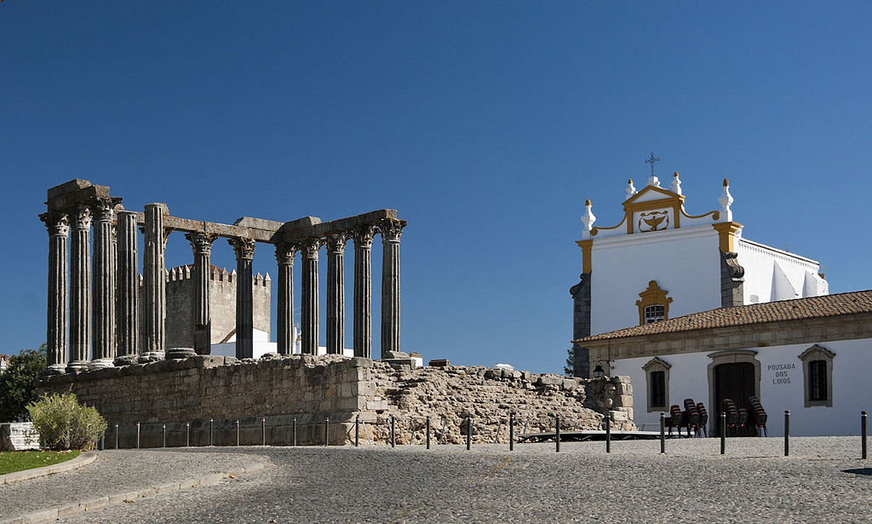
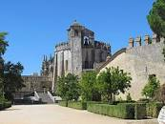
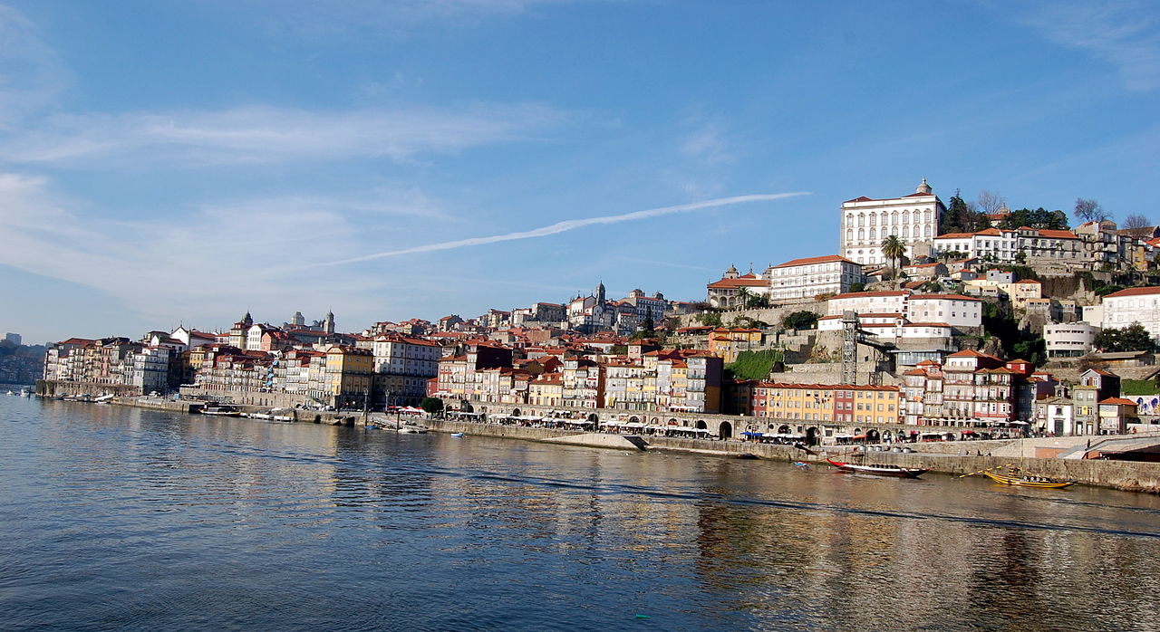
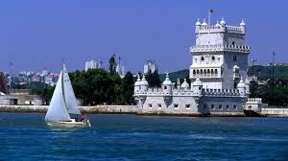
Quelques patrimoines de l’UNESCO…
c
Ville de Marvão
Centre historique de Évora
Convent du Christ à Tomar
Monastère des Jéronimos et Tour DE Belém à Lisbonne
Centre d’ Angra do Heroísmo aux Açores
Centre historique de Porto
Université de Coimbra
Îles Sauvages

Slide 6
Curiosités …
Traditionnellement, le soir du réveillon de Noël, les Portugais prennent un repas frugal sans aucun faste, de préférence à base de morue, pour témoigner de leur solidarité avec les plus démunis. Généralement, un repas plus consistant est servi après la Messe de Minuit, composé de mets plus riches et de pâtisseries.
En Février, les portugais fêtent la Saint Valentin, mais c’est en Juin que presque dans toutes les villes et surtout à Lisbonne que se fête Le Saint Antoine. Un saint bien portugais qui protège les amoureux et les mariages, d’ailleurs pour le célébrer rien de mieux qu’un défilé de couples qui vont se marier dans une belle cérémonie collective!
Le Portugal est le 8e producteur du vin du monde. Outre le Porto, le « vinho verde » produit au nord-ouest du pays (dont l'adjectif 'vert' renvoie à la jeunesse et non à la couleur) connaît un franc succès.
Actuellement, la quantité de riz produite au Portugal avoisine les 160 000 tonnes, faisant du pays la troisième position de l’Union Européenne. Le Portugal est encore aujoud’hui le pays européen avec la consommation par habitant la plus élevée – 15kg par an!
Le fado, genre musical traditionnel portugais, se décline en deux versions aux sonorités très différentes : le fado de Lisbonne et le fado de Coimbra. Le premier aborde la saudade (mot portugais intraduisible qui exprime la mélancolie, la nostalgie, mais sans tristesse), alors que le second est plus chanté par les étudiants et lié aux traditions de l'Université.

Slide 7
Un peu d’Histoire…
Tout à commencé au 12e siècle, quando le jeune Afonso Henriques a décidé de revendiquer l’indépendence de son comté, en se rebellant contre sa mère et le Roi de Léon et Castille. Après, il a du reconquérir tout le territoire aux musulmans (Les Maures).
Au 16e siècle, le Portugal était à la tête d'un empire qui s'étendait du Brésil, à l'Afrique occidentale en passant par les Indes Orientales. Aujourd'hui, on parle encore portugais au Portugal, au Brésil, en Angola, au Mozambique, au Cap-Vert, en Guinée-Bissau, en Guinée équatoriale, au Timor Oriental, à Macao, et à Sao Tomé-et-Principe, ce qui fait du portugais la sixième langue la plus parlée au monde, si l'on prend en compte les locuteurs de langue maternelle.
Em 1580, le Portugal est « redevenu» espagnol pendant 60 ans, réclament de nouveau son indépendance en 1640.
Le 5 Octobre 1910, c’est la chute de la monarchie avec le régicide et la proclamation de la République Portugaise.
Il n'y a pas si longtemps, le Portugal était une dictature. Ce n'est qu'en 1974 que la Révolution des Oeillets a mis fin au régime autoritaire personnifié par Salazar.

Slide 8
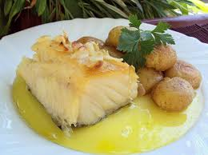
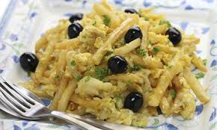
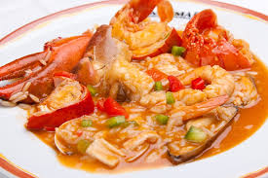
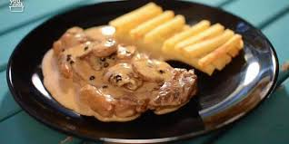
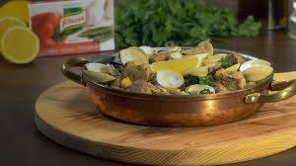
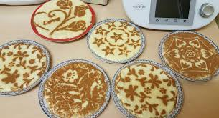
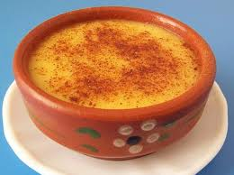
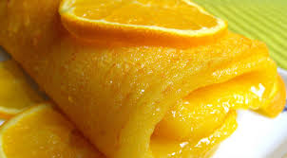
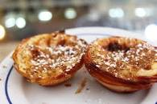
Gastronomie…
Le Portugal est réputé pour ses plats de morue, dont il existe des centaines de recettes. Singulièrement, la morue (bacalhau) ne vit pas au large de la péninsule ibérique, mais dans les eaux froides de Terre-Neuve et de Nouvelle-Écosse où les Portugais allaient la pêcher au cours d'un long voyage éprouvant. Un périple si dur qu'au 20e siècle les pêcheurs de morue étaient dispensés des guerres coloniales en Afrique.
Le Riz aux Crustacés est également un plat traditionnel de la gastronomie portugaise. Il est considéré comme l’une des 7 merveilles de la gastronomie portugaise. Ce plat est un véritable délice s’il est préparé de la manière la plus traditionnelle, c’est à dire avec le maximum de crustacés parmi les suivants : crevettes, langouste, tourteau, palourdes, moules, coques, praires et amandes de mer.
Le Bife à Café, steak au café, est le plat typique de Lisbonne. Au départ, il s’agit d’une spécialité d’un café populaire de Lisbonne, le Marrare das Sete Portas, fréquenté au début du 20ème siècle par des bohémiens et des vagabonds.
La Carne de Porco à Alentejana ou Carne de Porco com Amêijoas est un plat originaire de la région de l’Alentejo, région au sud de Lisbonne. Il est préparé avec des palourdes, de la viande de porc, du colorant, du laurier, du vin et de l’ail.
N’oublions pas les desserts et la pâtisserie, du riz au lait passant par la crème au lait, les « pastéis de Belém » ou encore les gâteaux ou biscuits à base d’amendes ou d’oranges… La tourte à l’orange par exemple est toujours un succès.

Slide 9
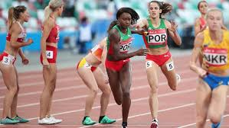
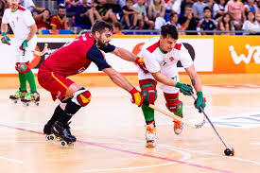
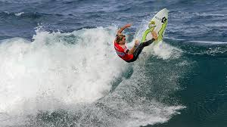
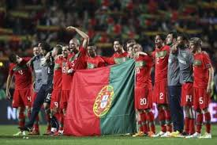
Sports…
Athlétisme:
Traditionnellement le Portugal est une nation forte sur les longues distances, avec de nombreux athlètes tels que Rosa Mota, Carlos Lopes, Fernanda Ribeiro, et Manuela Machado.Rui Silva et le sprinter Francis Obikwelu ont remporté plusieurs médailles d'or, d'argent et de bronze dans les compétitions européennes, mondiales ainsi qu'aux Jeux olympiques. Naide Gomes, Nelson Évora et Vanessa Fernandes ont aussi connu le succès lors de compétitions internationales.
Roller Hockey:
Le Portugal est une nation phare de rink hockey avec 15 titres mondiaux (deuxième au nombre de titres derrière l'Espagne qui en à 17) et 21 titres européens (premier devant l'Espagne qui en à 16). Il détient aussi le plus de coupes des nations (18 titres) et de coupes latines (14 titres).
Sports aquatiques:
Le pays a également réalisé des performances remarquables dans les sports comme le surf, la planche à voile, le kitesurf et en voile. Manuel Centeno est également un grand nom du sport portugais en ayant conquis des titres nationaux, européens et mondiales, en bodyboard. En surf, Justin Mujica, champion européen de surf en 2004, est maintenant de retour dans les compétitions après s'être remis d'une blessure au genou. Tiago Pires et Ruben Gonzalez sont deux surfeurs de renommée internationale.
Football:
C’est l’un des sports favoris et celui qui fait le pays s’arrêter lorsque l’équipe nationale (A Seleção das Quinas) joue. Cette année, le Portugal a remporté la première édition de la ligue des Nations de l’UEFA contre les Pays-Bas (Hollande).

